Slide 1
Inleiding in de informatica
Wednesday 20th December 2024

Slide 2
Int main(){}
Wanneer een programma klaar is met uitvoeren, stuurt het een bericht terug naar de computer (OS) om te vertellen of alles volgens plan is verlopen of dat er problemen waren. Dit bericht is een getal. Teruggeven van 0 betekent 'alles is goed gegaan', en elk ander getal kan aangeven dat er een probleem is geweest tijdens de uitvoering van het programma
Notes:
int main(){
for(int i = 0; i<=10;i++){
cout << i << endl;
}
}

Slide 3
#include <iostream>
De #include <iostream> directive is een onderdeel van de preprocessor in C++ en wordt gebruikt om de input/output functionaliteiten te activeren.
Het voegt de standaardbibliotheek "iostream" toe, waarmee je functies zoals std::cout (voor output) en std::cin (voor input) kunt gebruiken. Deze functies maken het mogelijk om gegevens te lezen van de console en uit te schrijven naar de console.
Notes:
int main(){
for(int i = 0; i<=10;i++){
cout << i << endl;
}
}

Slide 4
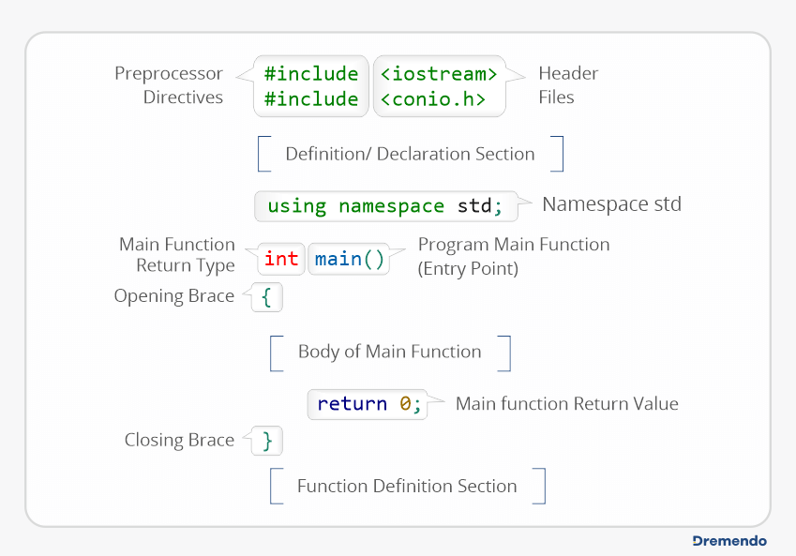
C++ Structure
Notes:
int main(){
for(int i = 0; i<=10;i++){
cout << i << endl;
}
}

Slide 5
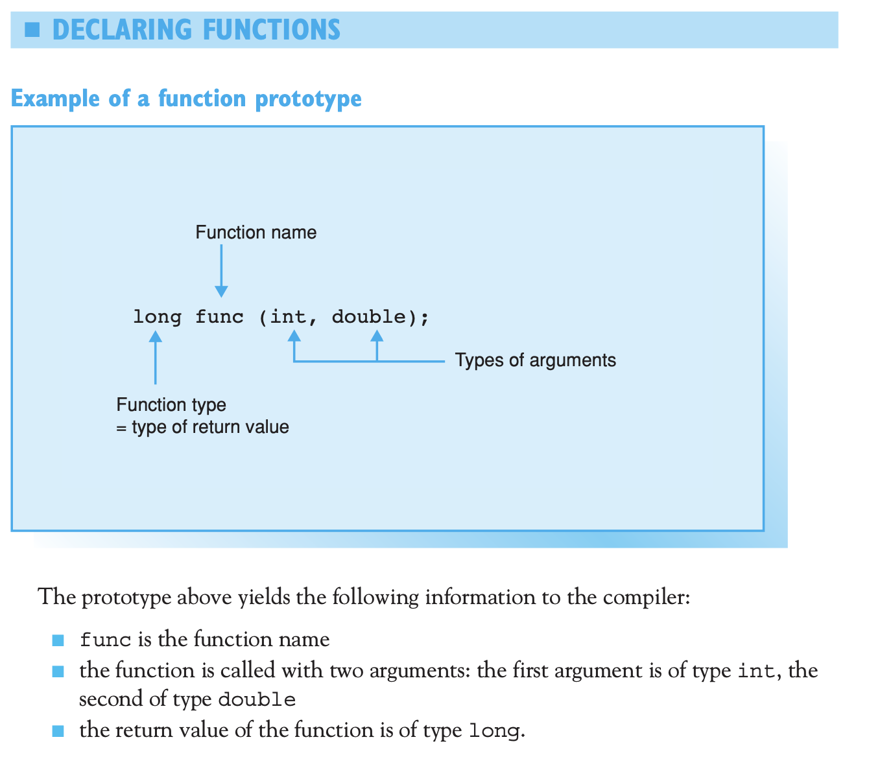
Function Declaration
Y = a(int) b(double)
Long func (int a, double b);
Notes:
int main(){
for(int i = 0; i<=10;i++){
cout << i << endl;
}
}

Slide 6
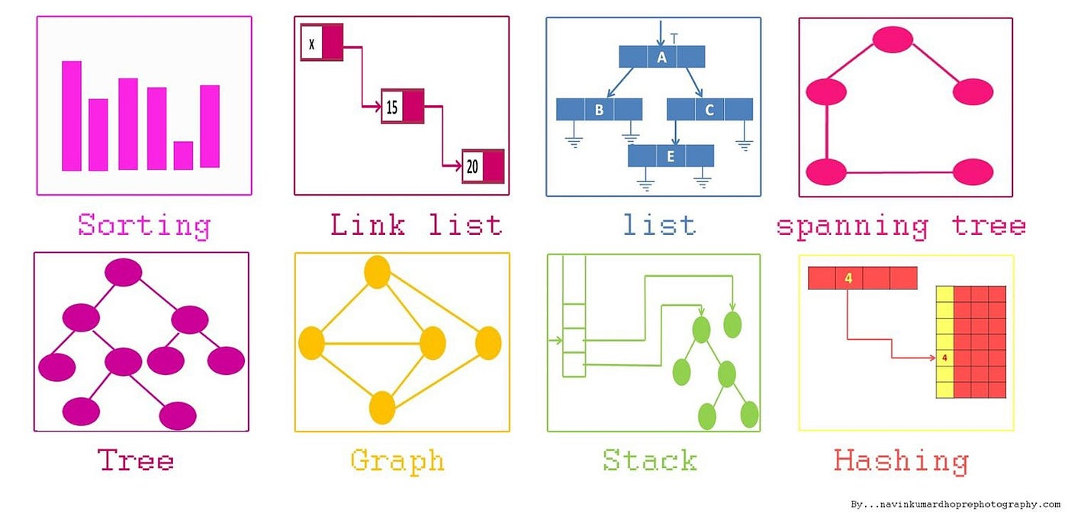
Datastructuren
Data structures are ways to organize, store, and manage data,
focusing on efficiency and executing operations on that data.
They are fundamental concepts in computer science, forming the basis for solving
various programming problems and software development.
Notes:
int main(){
for(int i = 0; i<=10;i++){
cout << i << endl;
}
}

Slide 7
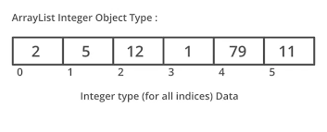
Introduction Array
An array is a data structure that stores a fixed-size sequential collection of elements of the same type.
Notes:
int main(){
for(int i = 0; i<=10;i++){
cout << i << endl;
}
}

Slide 8
Zero-based index
In an array:
array[0] refers to the first element.
array[1] refers to the second element.
array[n] refers to the nth element.
Notes:
int main(){
for(int i = 0; i<=10;i++){
cout << i << endl;
}
}

Slide 9
Data Type size_t
Characteristics:
- Only Positive Values: It can only hold positive (non-negative & zero) values.
- Sufficient Size: It's guaranteed to be large enough to hold the size of any object that can exist in memory.
Notes:
int main(){
for(int i = 0; i<=10;i++){
cout << i << endl;
}
}

Slide 10
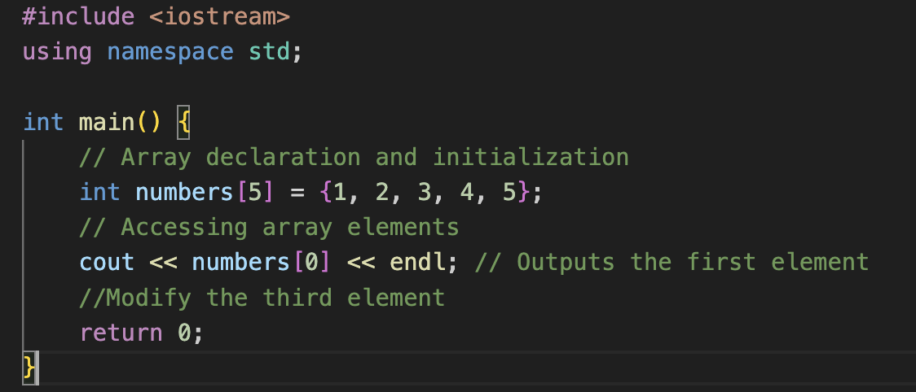
Introduction Array
Notes:
int main(){
for(int i = 0; i<=10;i++){
cout << i << endl;
}
}

Slide 11


Slide 12
Excercise
Schrijf een programma dat twee getallen van de gebruiker vraagt en hun som berekent. Toon het resultaat op het scherm.
Vraag de gebruiker naar hun geboortedatum (jaar) en bereken hun huidige leeftijd. Gebruik hiervoor een constante voor het huidige jaar.
Schrijf een programma dat een temperatuur in graden Celsius invoert en deze omzet naar Fahrenheit. Gebruik de formule: F = (C × 9/5) + 32
Schrijf een programma dat de gebruiker twee getallen en een bewerking (optellen, aftrekken, vermenigvuldigen, of delen) laat invoeren en het resultaat berekent.
Notes:
int main(){
for(int i = 0; i<=10;i++){
cout << i << endl;
}
}

Slide 13
Vragen?

